Slide 1
爱拼才会赢 No Pain No Gain
Intensive reading of the text 《打羽毛球的林丹》
陈隽

Slide 2
Learning Objectives
I can use the title to activate background knowledge and practice predicting the main idea.
I can skim and scan to figure out the main idea of the text.
I can use the connectors “因为……”，“但是/可是……” to identify the main ideas and supporting details of a text.
I can use graphic organizers to identify the relationship between information in the text and make inferences.
I can answer literal and inferential questions as an active reader.
Notes:
Pass the text to the students.

Slide 3
Task 1:
Read the title, activate background knowledge, and predict the content of the text.
Notice the basic elements of an article.
（打羽毛球的）林丹
What information can you learn from the title?
What will the passage talk about/focus on?
Lín Dān
review
（做饭的）人
（爱吃冰淇淋的）人
（穿红色衣服的）人
I can use the title to activate background knowledge and practice predicting the content.
Notes:
拿到一篇文章，我们首先看/读什么？拿到一篇文章后，先让学生看文章的基本要素，标段落号。
这篇文章会讲什么？会讲一个动物吗？会讲一个学校吗？会讲一个人吗？
他是一个老师吗？他是一个画家吗？你怎么知道？我们以前学过“好看的电影”
谁打羽毛球？林丹会做什么？
你会打羽毛球吗？你常常打羽毛球吗？很多美国人打羽毛球吗？
你常常看羽毛球比赛吗？

Slide 4
Task 2:
Please skim the first half of the 1st paragraph, what general idea can you get?
Notice those frequently appeared words.
2. I can skim and scan to gain the main idea of the text.

Slide 5
Task 3:
Please read the whole 1st paragraph with your partner and answer the following questions.
他家有几口人？他们是谁？
他们做什么工作？
他们喜欢做什么？
林丹第一次打羽毛球的时候多大？
林丹的爸妈认为林丹是个听话的小孩吗？为什么？

Slide 6
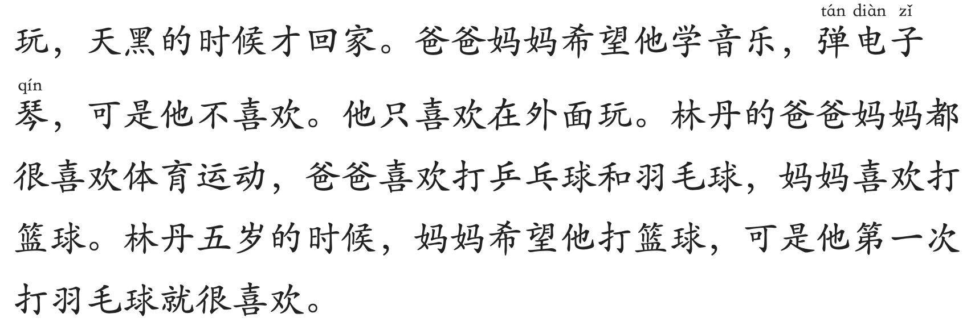
Task 4:
你觉得林丹喜欢做的事和爸妈希望他做的事一样吗？为什么？
Please read the second half of the 1st paragraph. How many keywords “希望”, “喜欢”, and “可是” did you notice? 谁希望？谁喜欢？

Slide 7
Task 4:
你觉得林丹是个听话的小孩吗？为什么？
Please read the second half of the 1st paragraph. Write down the facts in the following chart.
Parents‘ wishes 爸妈希望 | Dan's choices 林丹喜欢
可是

Slide 8
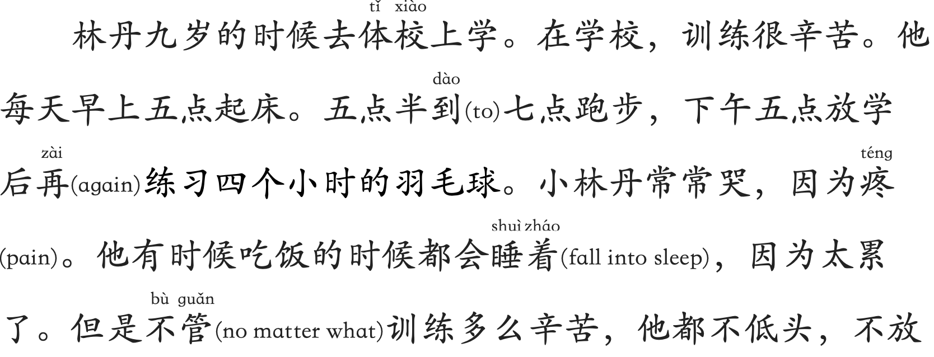
Task 5:
Please skim the first half of the 2nd paragraph, which sentence do you think is most important? What is the main message that the author tries to convey?

Slide 9
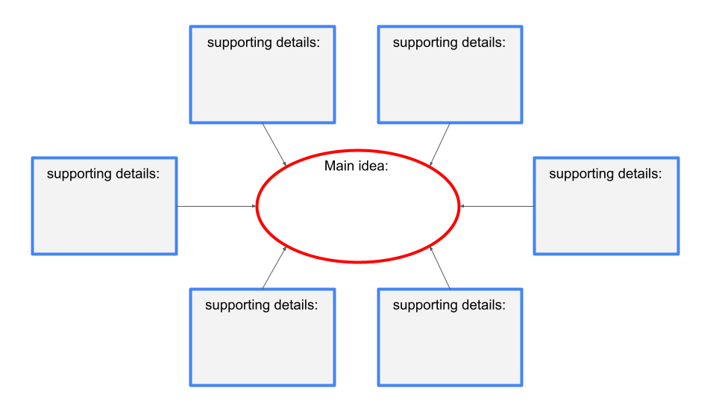
Task 5:
What evidence can you find to support the main idea “训练很辛苦”? Jot down your findings in the graphic organizer below.

Slide 10
supporting details:
supporting details:
supporting details:
Main idea:
supporting details:
supporting details:
supporting details:

Slide 11
每天早上五点起床。
supporting details:
每天五点半到七点跑步。
supporting details:
训练很辛苦
很小的时候（九岁）去体校上学
Main idea:
supporting details:
常常哭，因为疼。
supporting details:
每天下午练习四个小时的羽毛球。
supporting details:
有时候吃饭的时候会睡着，因为太累了。
supporting details:

Slide 12
Task 6:
Please read the last two sentences of the 2nd paragraph, and use the graphic organizer to find the main message the author is trying to deliver.

Slide 13
但是
训练很辛苦
九岁去体校上学
每天早上五点起床
每天五点半到七点跑步
每天练习四个小时
因为疼，常常哭
因为累，吃饭的时候睡觉

Slide 14
但是
训练很辛苦
九岁去体校上学
每天早上五点起床
不低头
12岁
冠军 🏆
每天五点半到七点跑步
每天练习四个小时
不放弃
因为疼，常常哭
因为累，吃饭的时候睡觉

Slide 15
Task 7:
Please read the 3rd paragraph with your partner. Quickly scan and review the previous paragraphs, and use the following graphic organizer to summarize Lin Dan’s experience.
Time 什么时候 | What 林丹做什么
小时候
五岁的时候
九岁的时候
十二岁的时候
2002年的时候
2004年到2008年

Slide 16
Time 什么时候 | What 林丹做什么
小时候 | 喜欢在外面玩
五岁的时候 | 第一次打羽毛球
九岁的时候 | 上体校
十二岁的时候 | 成了全国比赛的冠军
2002年的时候 | 第一次成为世界冠军
2004年到2008年 | 羽毛球世界排名第一

Slide 17
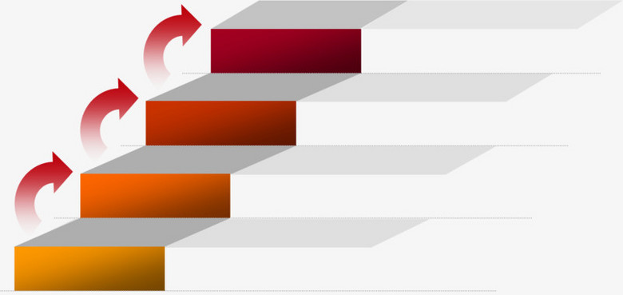
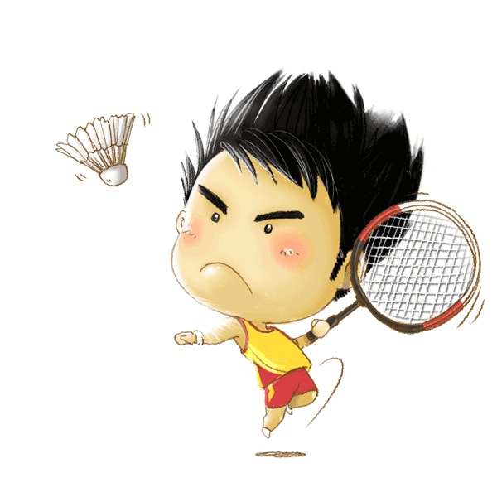
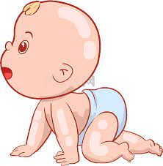
🏆
超级丹
2004年到2008年
林丹世界排名第一
2002年的时候
林丹第一次成为世界冠军
十二岁的时候
林丹成了全国比赛的冠军
九岁的时候
林丹去上体校
五岁的时候
林丹第一次打羽毛球
小时候
林丹喜欢在外面玩

